Slide 1

Tienes que ver tu valor
y darte más valor

Slide 2
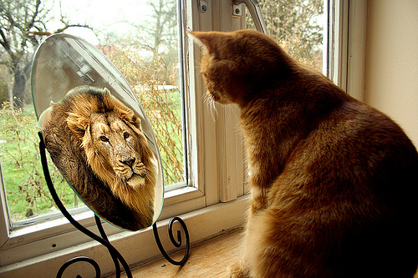
Desarrollarte a tí mismo
…es cuestión de potencial

Slide 3

Autoestima Positiva
Una mirada en el espejo
Cómo te ves determina tu comportamiento.
Nunca logramos más de lo que nuestra autoestima cree que podemos lograr.
El valor que nos damos es el valor que otros nos van a dar.

Slide 4

“Si te das poco valor, puedes estar seguro de que el mundo no subirá el precio”.
John Maxwell

Slide 5
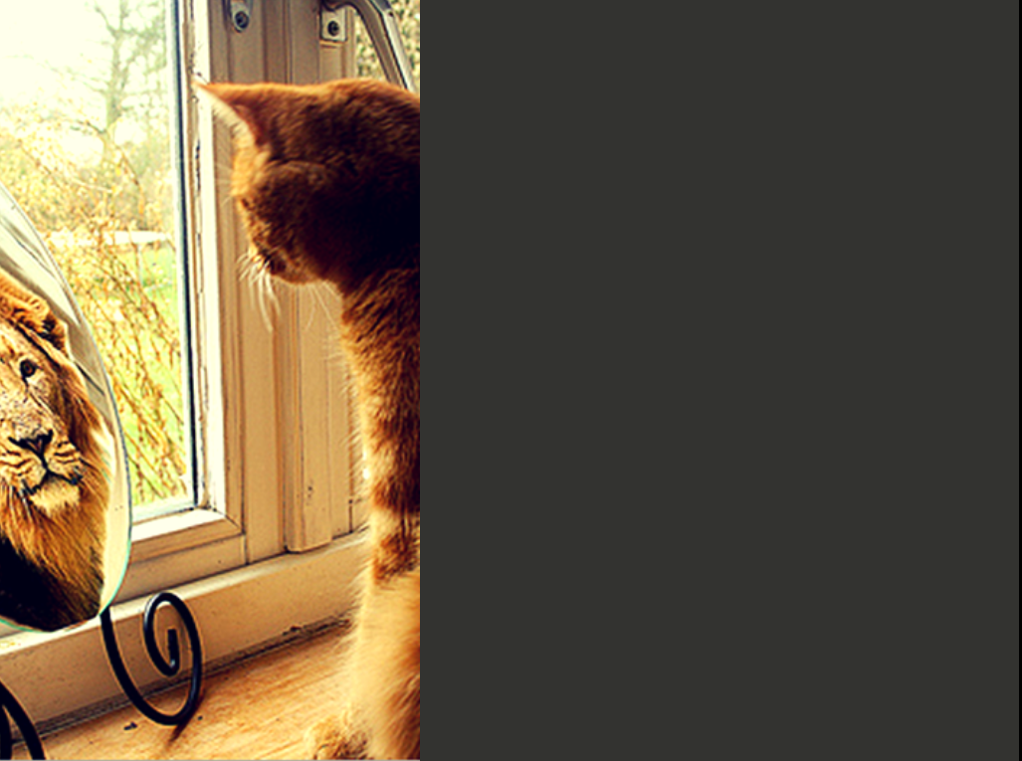
Autoestima Positiva
Pasos para Mejorar la Autoestima
Cuide lo que dice de usted mismo.
Deje de compararse con otros.
Sobrepase sus creencias limitantes
Añada valor a otros.
Haga lo correcto, aunque sea lo más difícil.

Slide 6
Autoestima Positiva
Pasos para Mejorar la Autoestima
Practique una disciplina diariamente en un área específica de su vida.
Celebre las pequeñas victorias.
Tenga una vision positiva para su vida.
Asuma la responsabilidad de su vida.

Slide 7
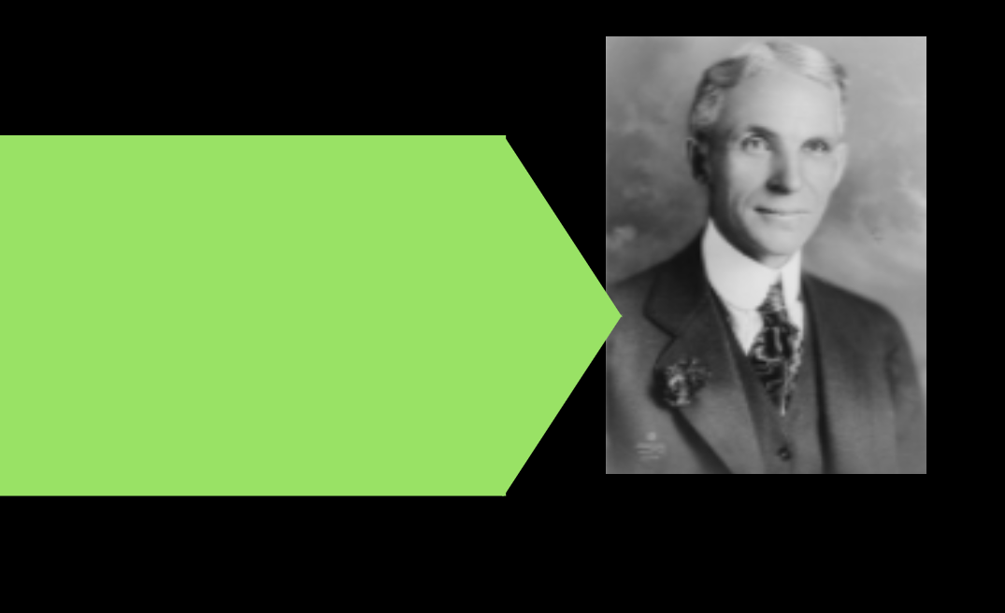
“Ya creas que puedes, o que no puedes, de cualquier modo, acertarás”.
Henry Ford

Slide 8

Elige sabiamente

